Slide 1


Oración martes 6
de febrero
Curso escolar 2023-2024

Slide 2

BUENOS DÍAS
Hoy escucharemos la canción Olor a tostadas - Hakuna Group
Escuchad bien la letra…
PINCHA AQUÍ Y ESCUCHA
https://youtu.be/S4kFwJNO2g4?si=lcxa4tg1RtIPYq0G
¿Qué te ha hecho sentir esta canción?
Dios nos quiere ver felices.

Slide 3
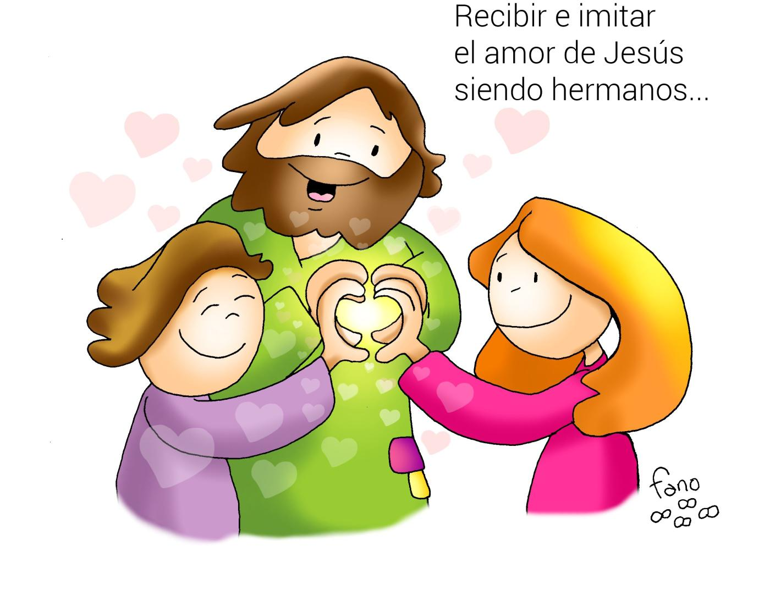
ORACIÓN
Te doy gracias, Señor
Señor te doy gracias por lo que soy, por lo que tengo.
Aunque no suela darme cuenta de tantas y tantas cosas.
Hoy Señor te ofrezco mi trabajo y mi esfuerzo.
Porque hoy sé lo que soy y lo que tengo.
Gracias, Señor.
Amén

